Slide 1

Introductie avond BBL niv.3
8 januari 2018

Slide 2

Programma
Kennismaking team
Kennismaking studenten
Groepsverdeling
Lestijden en rooster
Pauze profiel foto’s maken (19:30- 19:45u)
Uitleg opleidingsprogramma (boekje MBO, OER uitdelen)
Samenwerkingsspelletje
Beroepshouding/schoolregels
Evaluatie en afronden(21:15u)

Slide 3
Kennismaking team
Unit directeur: Liset de Keyser
Teamleider: Vanessa Daniel
Vakdocenten (maandag): Danielle van Mourik, Wim de Konink
Vakdocent: Sandra Lauwerends(woensdag)
Ago-vakken: Emily Kocks en Lise Rietveld
BPV docenten: Dushka Dowling en Jeanne Emers
SLB’er: Monica Clarinda en Caroline Cicilia

Slide 4


Kennismaking

Slide 5
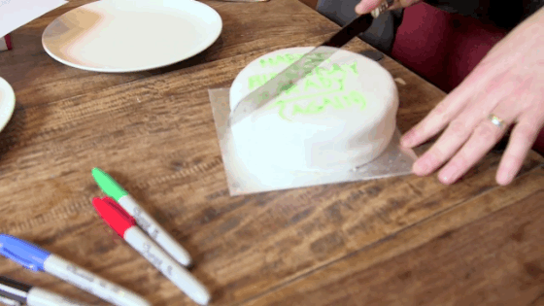
Groepsverdeling

Slide 6
Lestijden en rooster
Lestijden BBL
17:15 - 18:00
18:00 - 18:45
18:45 - 19:30
19:30 - 19:45 pauze
19:45 - 20:30
20:30 - 21:15
21:15 - 22:00
Legenda rooster
SLB = Studieloopbaanbegeleiding AGO = Agogische vakken (de vakken voor je beroep)
NED = Nederlands REK = Rekenen
ICT = Informatie Communicatie Technologie

Slide 7


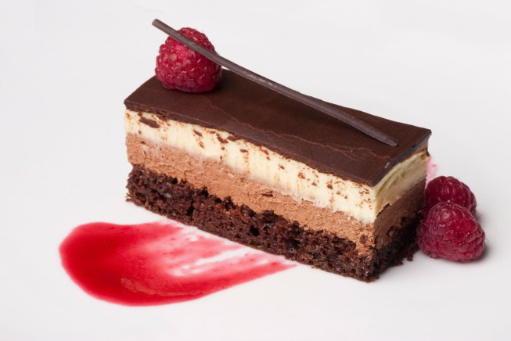

Pauze

Slide 8

Uitleg opleidingsprogramma
Boekje MBO, OER uitdelen

Slide 9

Samenwerkingsspelletje

Slide 10

Beroepshouding/schoolregels
Beroepshouding (attitude):
Verantwoordelijkheid nemen
Samenwerken
Communiceren
Positieve werkhouding
Informatie verwerven/ verwerken
Planmatig werken
Reflecteren
PowerPoint presentatie regels

Slide 11
Evaluatie
Met Kahoot.it

Slide 12

Vragen??

